Slide 1

Název SŠ: | SOU Uherský Brod
Autor: | Mgr. Dana Zajíčková
Název prezentace (DUMu): | Renesanční literatura: William Shakespeare
Tematická oblast: | Český jazyk a literatura pro I. ročník oboru Krajinář
Ročník: | 1. ročník
Číslo projektu: | CZ.1.07/1.5.00/34.0369
Datum vzniku: | leden 2013

Slide 2
ANOTACE
Estetické vzdělávání významně přispívá ke kultivaci člověka, vychovává žáky ke kultivovanému jazykovému projevu a podílí se na rozvoji jejich duchovního života.
Záměrem této sady výukových materiálů s názvem: Český jazyk pro I. ročník oboru KRAJINÁŘ je utvářet kladný vztah k materiálním a duchovním hodnotám, prohloubit a kultivovat jazykový projev žáků.
Žáci získají přehled o hlavních jevech a pilířích v české a světové literatuře od počátku starověku do poloviny 19. století.
Jednotlivé DUMy (prezentace) v této sadě reflektují tematické oblasti, které jsou probírány v předmětu Český jazyk a literatura na SOU Uherský Brod.
Tato prezentace se věnuje osobnosti Williama Shakespeara.

Slide 3
Renesanční literatura
William Shakespeare

Slide 4
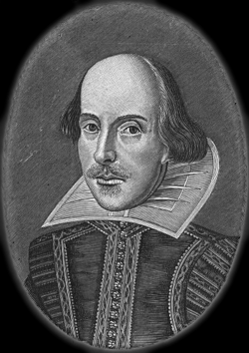

Slide 5
Shakespeare
výslovnost: [šejkspír]
rod: m. živ.
příklady: Sen noci svatojánské od W. Shakespeara; Shakespearova dramata
 | jednotné číslo
1. pád | Shakespeare
2. pád | Shakespeara
3. pád | Shakespearovi
4. pád | Shakespeara
5. pád | Shakespeare
6. pád | Shakespearovi
7. pád | Shakespearem

Slide 6
William Shakespeare
(1564-1616)
byl významný anglický básník a dramatik
klíčová postava evropského dramatu
Dochovalo se jemu připsaných 37 divadelních her, 154 sonetů, dvě dlouhé epické básně a několik dalších děl.
Kromě tvorby dramat a komedií se věnoval i herectví.

Slide 7
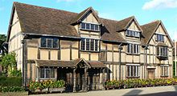
Shakespearův rodný dům ve Stratfordu nad Avonou
Byl synem úspěšného rukavičkáře a později i radního města Stratfordu a Mary Ardenové, dcery bohatého velkostatkáře.

Slide 8
Divadelní kariéra
Stal se členem divadelní společnosti Služebníci lorda komořího (divadlo Globe), od roku 1603 společnost byla přejmenována na Královskou společnost.
I v dnešní době jsou jeho hry velmi oblíbené a jsou stále hrány po celém světě.

Slide 9
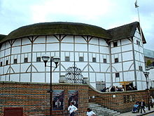
Replika divadla Globe v Southwarku
V létě roku 1613 Globe do základů vyhořel. Oheň způsobilo dělo, ze kterého vystřelili při představení.
Dělo se nestrefilo a zapálilo doškovou střechu.

Slide 10
Dílo
William Shakespeare je nejskvělejším autorem vrcholného období renesance.
Jeho dílo je zcela světské, bez zjevných náboženských motivů.
Přelomový byl nejenom jeho styl psaní, ale také to, že postavy jeho her již nejsou tak středověké, jako byly u jeho předchůdců a některých současníků.
Nedodržoval trojí jednotu času, místa a děje.

Slide 11
Ženské postavy
Ve svých dílech zobrazuje Shakespeare ženy jako emancipované osobnosti, které si dovolují odporovat mužům a mít vlastní názor. To nebylo v tehdejší době ještě zcela obvyklé. Autor musel mít odvahu a nebát se porušení konvencí, i když mu v tom "hrála do noty" skutečnost, že působil v Anglii za vlády velmi inteligentní, vzdělané a energické královny Alžběty I. Ženy v Shakespearových hrách také vynikají čestností, hrdostí a půvabem.

Slide 12
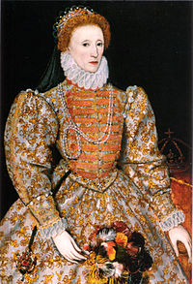
Alžběta I., královna Anglie a Irska (1558-1603)
Zpravidla se toto období označuje jako alžbětinská doba či zlatý věk Anglie. Vyznačuje se mimo jiné rozvojem řemesel, obchodu, vzdělanosti a kultury, zejména anglické literatury a divadla.

Slide 13
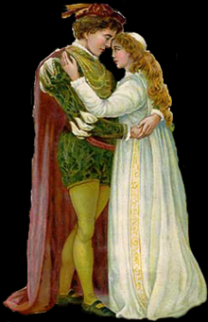
Drama: tragédie
Romeo a Julie (1595)
Julius Caesar
Hamlet (1604)
Othello (1605)
Macbeth (1606)
Král Lear
Antonius a Kleopatra

Slide 14
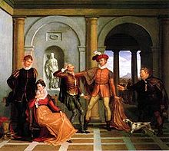
Drama: komedie
Zkrocení zlé ženy
Sen noci svatojánské
Kupec benátský
Mnoho povyku pro nic
Veselé paničky windsorské
Jak se vám líbí
Večer tříkrálový
Scéna ze Zkrocení zlé ženy; Washington Allston

Slide 15
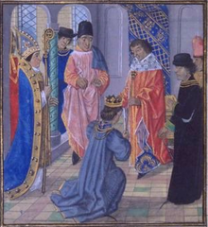
Historické hry
Jindřich IV.
Jindřich VI.
Richard III.
Richard II.
Abdikace Richarda II., 15. století

Slide 16
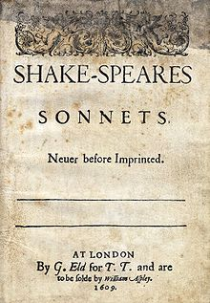
Sonety
básnická sbírka 154 sonetů
Jejich tématy jsou láska, krása, politika a pomíjivost života a citů.

Slide 17
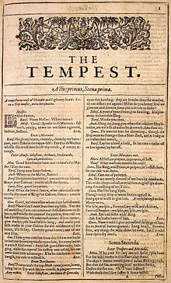
Pohádkové hry
Zimní pohádka
Bouře
První výtisk Bouře z roku 1623

Slide 18
Kontrolní otázky
Kterým historickým osobnostem se Shakespeare věnoval?
Jak Shakespeare ve svých dílech zobrazoval ženy?
Kolik se dochovalo Shakespearovi
připsaných divadelních her?

Slide 19
Seznam obrázků
YUMA, Larry. Wikimedia Commons [online]. [cit. 13.1.2013]. Dostupný na WWW: http://cs.wikipedia.org/wiki/Soubor:Hw-shakespeare.png
VIGILIUS. Wikimedia Commons [online]. [cit. 13.1.2013]. Dostupný na WWW: http://cs.wikipedia.org/wiki/Soubor:William_Shakespeares_birthplace,_Stratford-upon-Avon_26l2007.jpg
ANDREASEGDE. Wikimedia Commons [online]. [cit. 13.1.2013]. Dostupný na WWW: http://cs.wikipedia.org/wiki/Soubor:Southwark_reconstructed_globe.jpg
DUROVA. Wikimedia Commons [online]. [cit. 13.1.2013]. Dostupný na WWW: http://cs.wikipedia.org/wiki/Soubor:Darnley_stage_3.jpg
PROTEUS, Dionysos. Wikimedia Commons [online]. [cit. 13.1.2013]. Dostupný na WWW: http://cs.wikipedia.org/wiki/Soubor:Romeo-and-Juliet-toy-theatre-cut-outs.png
BERTAUT. Wikimedia Commons [online]. [cit. 13.1.2013]. Dostupný na WWW: http://cs.wikipedia.org/wiki/Soubor:Scene_from_%28Allston%29.jpg
ACOMA. Wikimedia Commons [online]. [cit. 13.1.2013]. Dostupný na WWW: http://cs.wikipedia.org/wiki/Soubor:Abdikace_Richarda2.png
XOVER. Wikimedia Commons [online]. [cit. 13.1.2013]. Dostupný na WWW: http://cs.wikipedia.org/wiki/Soubor:FF_The_Tempest_title.jpg
REEDY, Tom. Wikimedia Commons [online]. [cit. 13.1.2013]. Dostupný na WWW: http://cs.wikipedia.org/wiki/Soubor:Sonnets1609titlepage.jpg

Slide 20
Seznam zdrojů
Wikipedia: the free encyclopedia [online]. San Francisco (CA): Wikimedia Foundation, 2001- [cit. 2013-01-13]. Dostupné z: http://cs.wikipedia.org/wiki/William_Shakespeare
ÚSTAV PRO JAZKY ČESKÝ AV ČR. Shakespeare [online]. [cit. 13.01.2013]. Dostupný na WWW: http://prirucka.ujc.cas.cz/?slovo=Shakespeare&Hledej=Hledej

